Slide 1
Optionen und Korpusauswahl
Mgr. Věra Hejhalová, Ph.D.

Slide 2
Optionen
stellen weitere Einstellungsmöglichkeiten dar
ihre Einstellung kann Ergebnisse der Suchanfrage sehr beeinflussen
nach der Anmeldung und Wahl des Archivs und Korpus in der oberen Leiste zugänglich

Slide 3
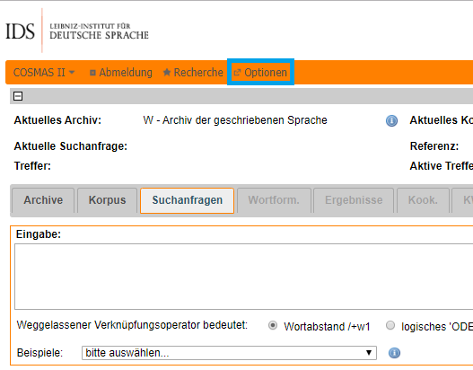
Zugriff - Optionen

Slide 4
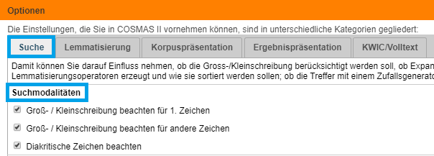
Reiter: Suche - Suchmodalitäten
je nach der Wahl der Suchmodalitäten werden die Anfangsbuchstaben (… für 1. Zeichen), oder alle Buchstaben (… für andere Zeichen), bzw. diakritische Zeichen beachtet
sollten Sie beispielsweise alle drei Angebote deaktiviert haben und stellen Sie die Suchanfrage folgendermaßen zusammen: schon, bekommen Sie in den Ergebnissen:
Varianten mit dem kleinen und großen Anfangsbuchstaben (schon, Schon)
Varianten mit Kapitälchen (schon, SCHON, sCHon, sCHON etc.)
Varianten mit möglichen Kombinationen diakritischer Zeichen (schon, schön)
sollten Sie alle drei Angebote aktiviert haben, würde dieselbe Suchanfrage nur solche Ergebnisse liefern, die der konkreten Suchanfrage entsprechen, z.B. Schon (nicht schon, schön, sCHOn etc.)

Slide 5
Aufgabe
Versuchen Sie jetzt die Suchanfrage mit dem Adverb schon zu bilden und recherchieren Sie immer mit einer anderen Optioneneinstellung (probieren Sie alle Möglichkeiten – alles aktiviert, alles deaktiviert, nur einiges aktiviert). Schauen Sie sich immer die Ergebnisse an und vergleichen Sie sie mit Ihren Erwartungen
Sie können dasselbe mit einem anderen Wort probieren (z.B. mit dem Verb drucken)
Wann und warum werden bei einigen Einstellungen die Expansions-/Wortformlisten angeboten und andersmal nicht?
Welche Einflüsse hat die Einstellung auf die Formulierung Ihrer Suchanfrage? Formulieren Sie mind. zwei konkrete Beispiele, in denen Sie einige dieser Optionen aktivieren und deaktivieren und erklären Sie die Gründe dafür. (Ihre Antwort könnte folgendermaßen aussehen: Wenn ich XY zu finden brauche, formuliere ich die Suchanfrage so und stelle die Optionen so, weil das hilft mir X und Y zu finden, bzw. C und D aus der Analyse herauszuschließen.)

Slide 6
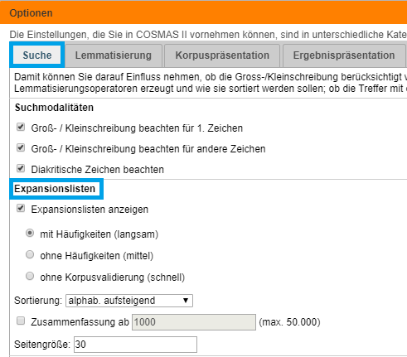
Reiter: Suche - Expansionslisten

Slide 7
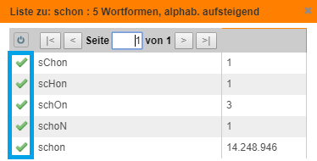
Expansionslisten / Wortformlisten
= sind die Wortformlisten, die angeboten werden, falls es einige Schreibvarianten des angegebenen Wortes (im Suchanfragefenster) gibt
erscheinen noch vor der Suchanfrage / Analyse im Korpus
ermöglichen eine Auswahl (Deaktivierung unerwünschter Formen)

Slide 8
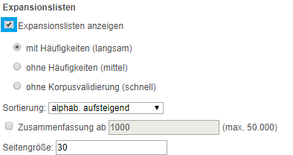
Optionen: Expansionslisten
die Anzeige der Expansionslisten kann in Optionen deaktiviert werden; dann bekommen Sie keine Übersicht darüber, welche Schreibformen des Wortes in die Analyse mitgezählt werden

Slide 9
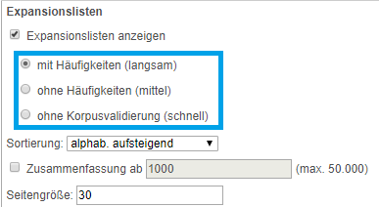
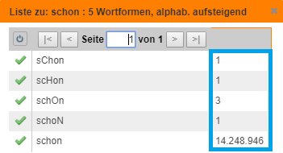
Optionen: Expansionslisten
falls angezeigt, kann die Form der Expansionslisten entweder mit oder ohne Häufigkeitsangaben dargestellt werden (die Häufigkeiten zeigen, wievielmal im Korpus die konkrete Schreibweise auftritt und somit davon zeugen, ob es sich eher um Rarität / Tippfehler handelt, oder ob die Schreibweise häufig vorkommt); die Bearbeitung der Expansionslisten dauert aber ein bisschen länger

Slide 10
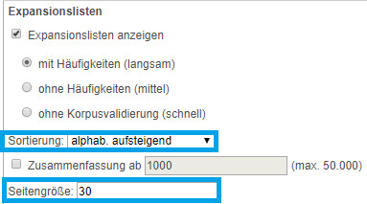
Optionen: Expansionslisten
die angebotenen Schreibweisen des gesuchten Wortes können auch nach verschiedenen Kriterien sortiert werden (alphabetisch auf/absteigend; nach Häufigkeit auf/absteigend; rückläufig auf/absteigend)
die Seitengröße ist default auf 30 Schreibformen eingestellt, kann jedoch nach eigenem Willen geändert werden

Slide 11
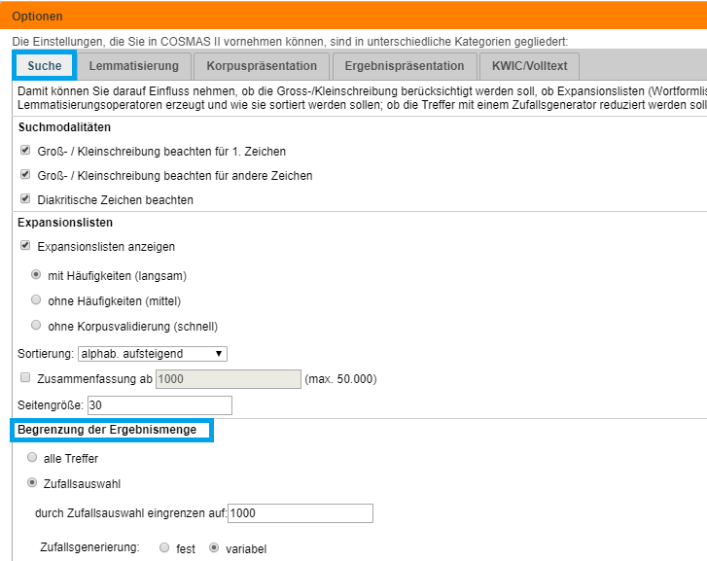
Optionen: Begrenzung der Ergebnismenge

Slide 12
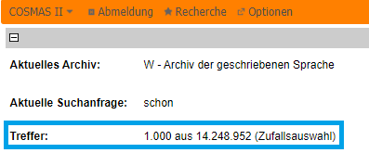
Optionen: Begrenzung der Ergebnismenge
nach der Erstellung der Suchanfrage und Durchführung der Recherche erscheinen Ergebnisse
man kann wählen, ob alle Ergebnisse (manchmal Millionen von Treffern) oder nur eine Zufallsauswahl bearbeitet und gezeigt werden
bei Zufallsauswahl lässt sich die höchste Gesamtmenge eingrenzen
v.a. bei der Arbeit im Archiv-W und bei der Suche nach hochfrequentierten Wörtern/Wortformen soll die Zufallsauswahl in Erwägung gezogen werden (Recherche läuft schneller, Ergebnisse stehen früher zur Verfügung)
die Ergebnisse werden im Kopf des Suchfensters folgendermaßen dargestellt:

Slide 13
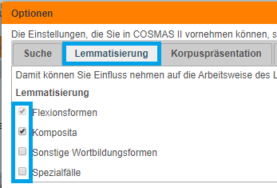
Optionen: Lemmatisierung
Einstellung im Reiter Lemmatisierung übt auf die Bedeutung des Lemma-Zeichens (&) Einfluss
bei defaulter Einstellung werden unter & alle Flexionsformen verstanden
bei Aktivierung anderer Möglichkeiten (Komposita, sonstige Wortbildungsformen, Spezialfälle) verbreitet sich die Bedeutung dieses Zeichens. Wie? Das stellen Sie selbst in der nachfolgenden Aufgabe:

Slide 14
Aufgabe: Optionen: Lemmatisierung
Wählen Sie ein beliebiges Wort Ihrer Wahl (am besten aus den flektierbaren Wortarten) und schreiben Sie es in die Suchanfrage mit einem Lemma-Zeichen, z.B. &Frieden
Führen Sie vier Recherchen, je mit einer anderen Einstellung der Lemmatisierungfunktion (Flexionsformen, Komposita …) und stellen Sie fest, wo es die Unterschiede unter diesen Einstellungsmöglichkeiten gibt.

Slide 15
Optionen: Ergebnispräsentation
in diesem Reiter können Sie definieren, wie die ersten Ergebnisse der Recherche (vor der KWIC-Ansicht) aussehen und nach welchem Kriterium sie aussortiert werden
am übersichtlichsten kann die Ansicht Jahr/Jahrzehnt oder Land scheinen
diese Einstellung hat auf die KWIC-/Volltextergebnisse keinen Einfluss; muss deshalb nicht ändert werden

Slide 16
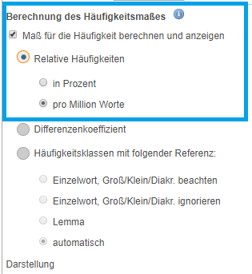
Optionen: Ergebnispräsentation: Häufigkeitsmaß
mit der Aussortierung nach vorbestimmtem Kriterium wird auch Häufigkeitsmaß berechnet und kann verschiedenermaßen dargestellt werden
empfohlen wird die relative Häufigkeit pro Million Worte

Slide 17
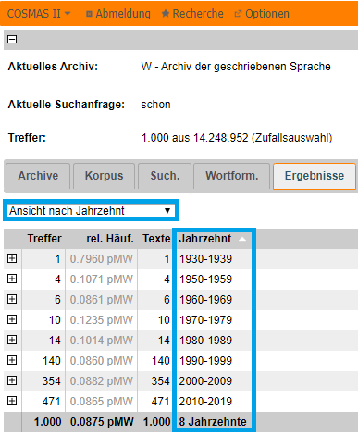
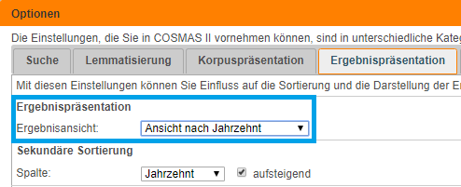
Optionen: Ergebnispräsentation

Slide 18
Aufgabe: Ergebnispräsentation
Schauen Sie sich die Ergebnisansichten nach Ländern bei Apfelsine und Orange und vergleichen Sie sie.

Slide 19
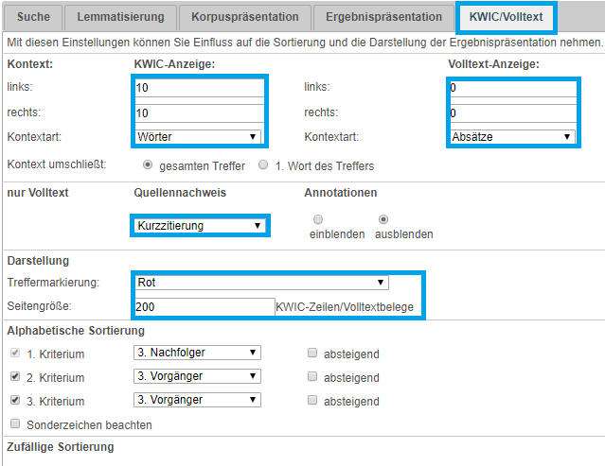
Optionen: KWIC / Volltext

Slide 20
Optionen: KWIC / Volltext
Unter dem Reiter KWIC / Volltext kann man die benutzerfreundliche Einstellung der Ergebnisansicht einstellen. Es handelt sich um:
die Länge der KWIC-Anzeige (wie lang die KWIC-Konkordanz sein soll; meistens in Wörtern angegeben)
die Länge des Volltextes (wie lang der Volltext-Eintrag sein soll; meistens in Absätzen angegeben; 0/0 Absätze bedeutet gerade einen Absatz anzeigen, in dem das gesuchte Wort vorkommt)
die Art und Ausführlichkeit der bibliographischen Information (in Volltext-Ansicht sichtbar, Annotation der Textquelle – wichtig für Ausnutzung beim Zitieren des Korpusbelegs z.B. in einer wissenschaftlichen Arbeit)
die Treffermarkierung (Farbe des KWIC-Wortes) und Seitengröße

Slide 21
Aufgabe: KWIC / Volltext
Suchen Sie ein beliebiges Wort Ihrer Wahl und schauen Sie sich die Volltext-Ansicht an. Wählen Sie in zwei nachfolgenden Schritten die Zitierweise und endecken Sie die Unterschiede in der bibliographischen Annotation.

